Slide 1
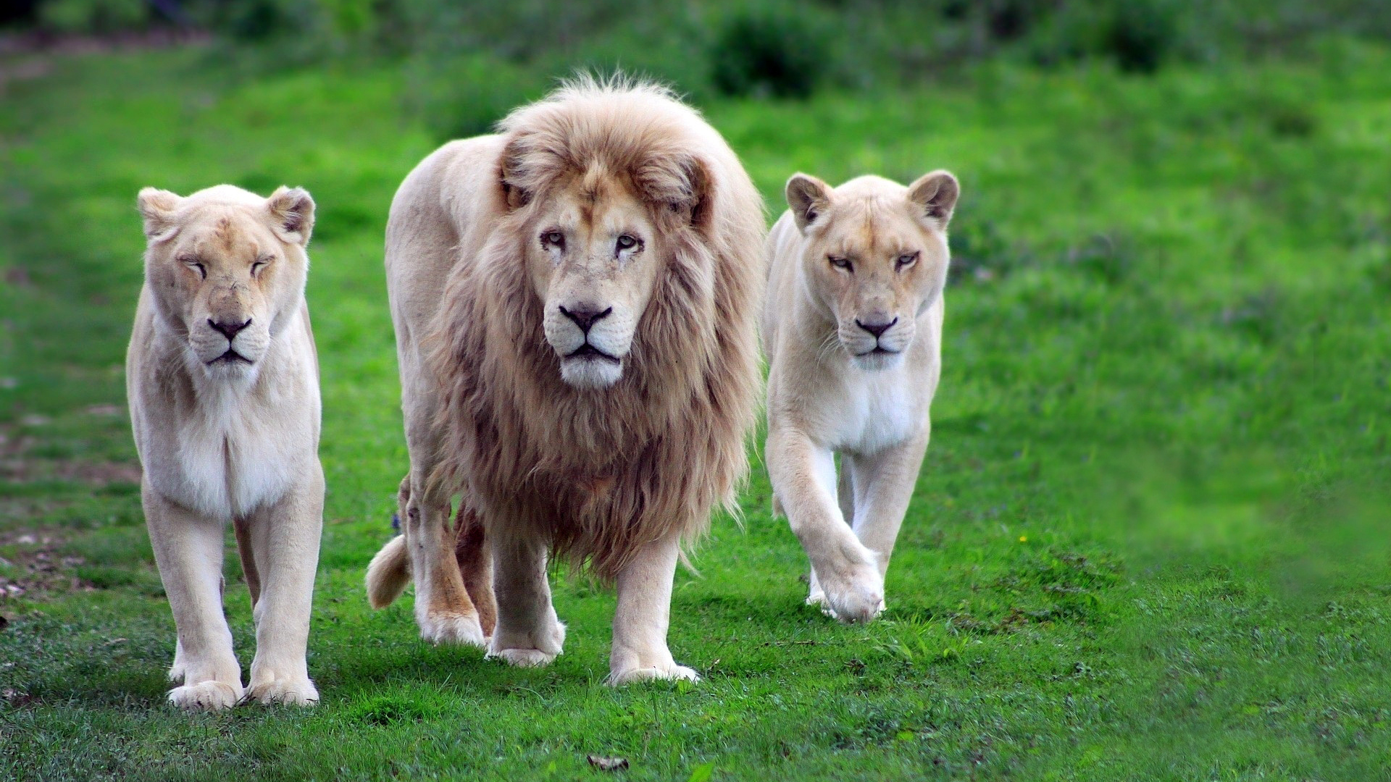
Liderança Inquieta
Pr. Marcelo Augusto De Carvalho
Notes:
www.4tons.com.br
Pr. Marcelo Augusto de Carvalho
Fonte: Lição da Escola Sabatina, jul-ago-set-2021, CPB.
Autores: Gerald Klingbeil e Chantal Klingbeil
Adaptação: Pr. Marcelo Augusto de Carvalho 28/08/2021 Artur Nogueira SP

Slide 2
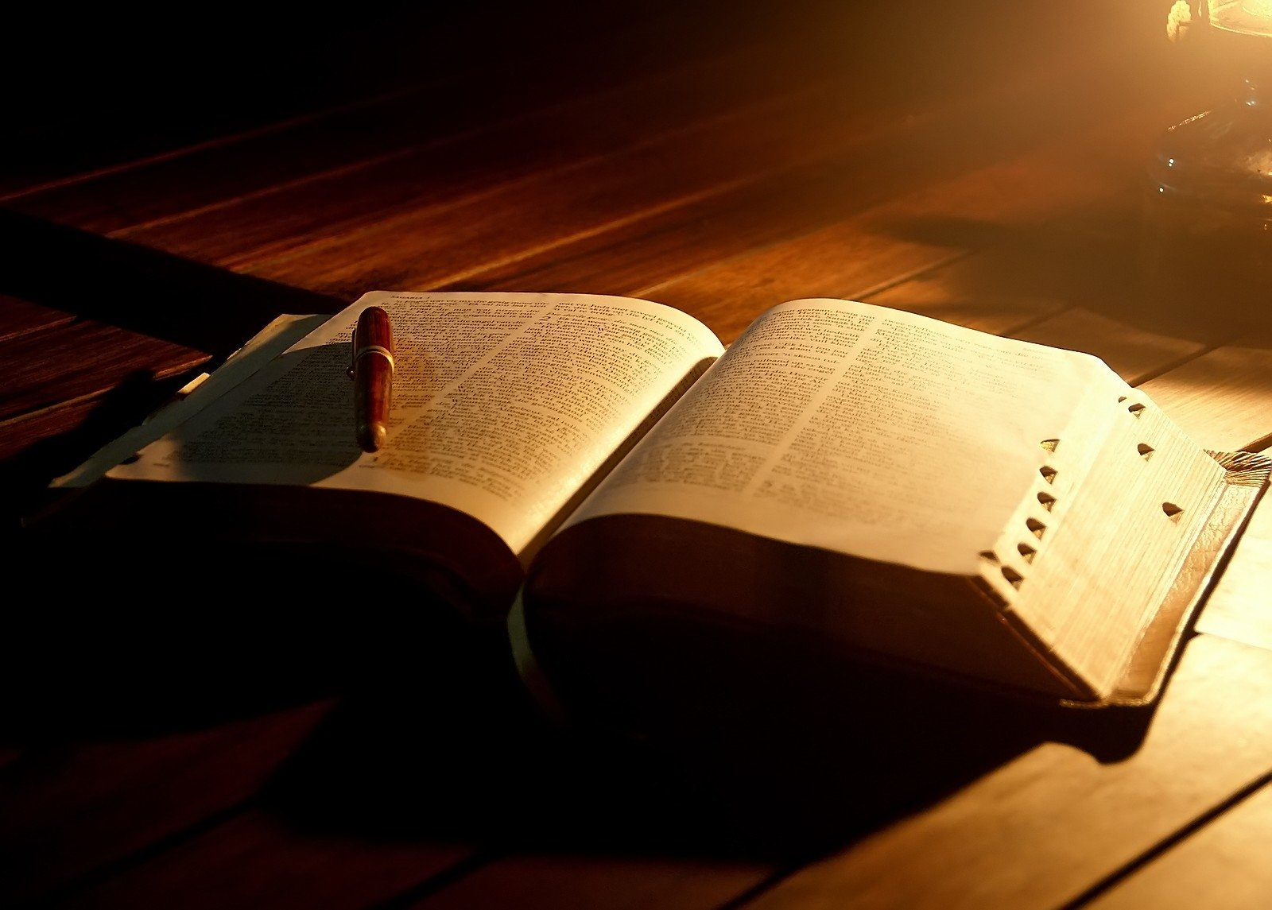
Números 12.1-3

Slide 3
Lideranças humanas tem problemas
Notes:
MESMO LIDERANÇAS INSTITUÍDAS POR DEUS TEM PROBLEMAS – SÃO HUMANAS
Quem eram eles?
Em Hazerote, o próximo acampamento depois de saírem de Taberá, uma prova ainda mais amarga esperava Moisés.
Espelhando-se no MISTO DE GENTE, Arão e Miriã estavam INQUIETOS e por isto não foi difícil reclamarem de MOISÉS!

Slide 4
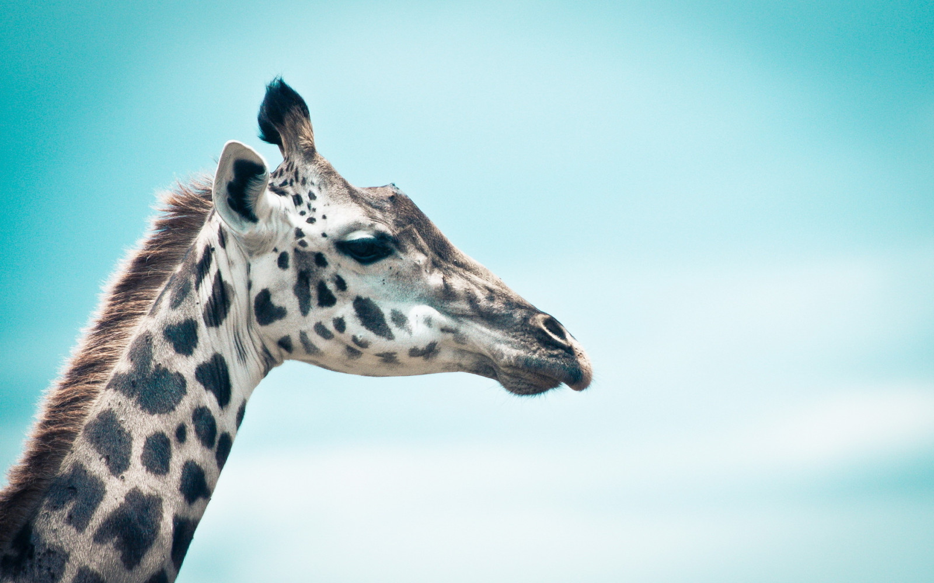
Miriã
Mais velha
Dons
Líder
Profeta
Musicista
Notes:
MIRIÃ
Irmã mais velha, 10 anos mais velha que Moisés, e 7 mais velha que Arão.
Dotada de dons e talentos incomuns - musicista e profeta.
Arão e Miriã tinham ocupado posição de grande honra e de chefia em Israel. Ambos eram favorecidos com o dom de profecia e, por determinação divina, tinham estado ligados a Moisés no livramento dos hebreus. "E pus diante de ti a Moisés, Arão, e Miriã" (Miq. 6:4), são as palavras do Senhor pelo profeta Miquéias. A força de caráter de Miriã cedo se mostrara, quando criança vigiara ao lado do Nilo a pequena cesta em que estava escondido o bebê Moisés. De seu domínio próprio e tato Deus Se servira como instrumento para preservar o libertador de Seu povo. Dotada abundantemente dos dons da poesia e música, Miriã dirigira as mulheres de Israel no cântico e na dança, à margem do Mar Vermelho. Na afeição do povo e honras do Céu, estava ela apenas abaixo de Moisés e Arão. Entretanto, o mesmo mal que a princípio trouxera discórdia no Céu, surgiu no coração desta mulher de Israel, e ela não deixou de encontrar quem com ela simpatizasse em seu descontentamento. Patriarcas e profetas 382

Slide 5
Arão
Do meio
Sumo
Líder
Descendência
Modelo
Notes:
ARÃO – SUMO SACERDOTE
O filho do meio!
O maior posto espiritual de uma nação teocrática
O sacerdócio foi prometido não somente a ele, mas á toda sua descendência!

Slide 6
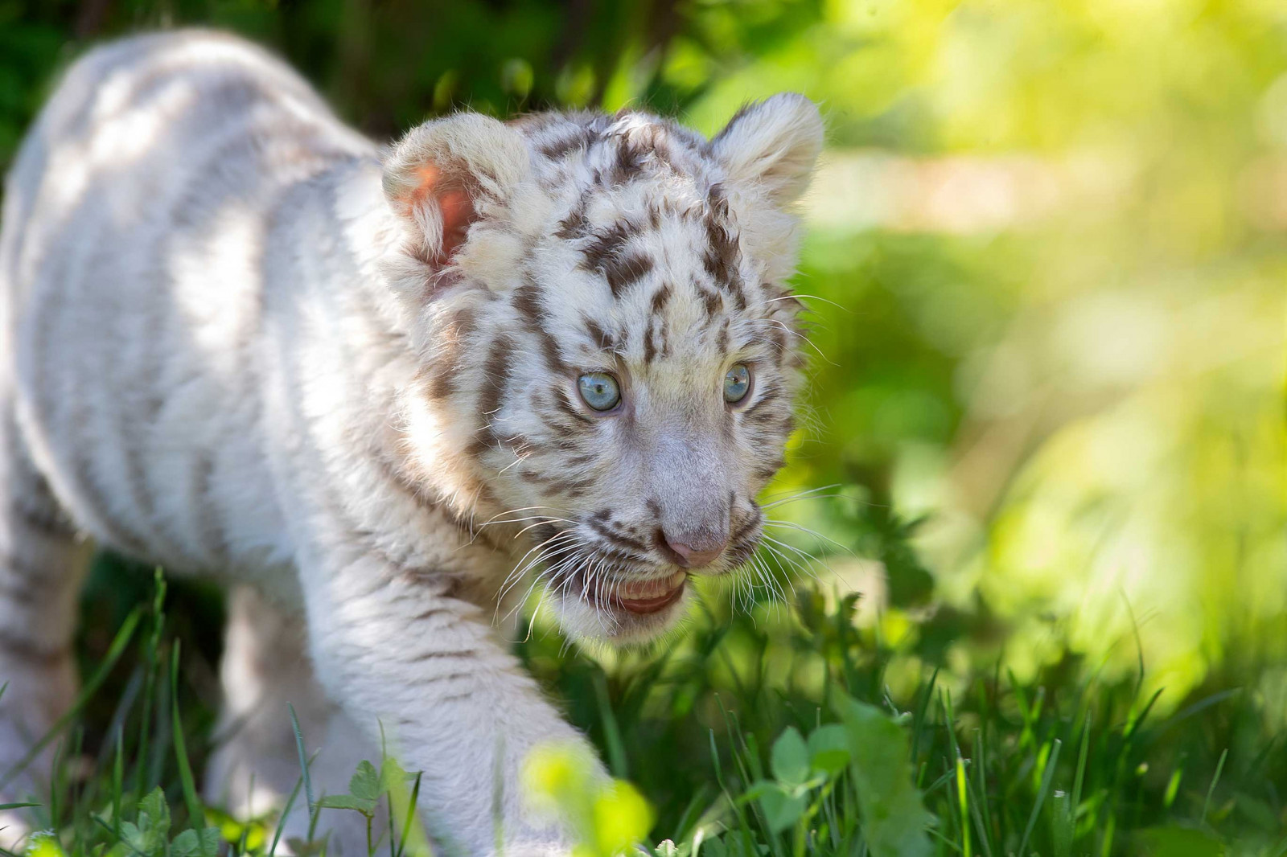
Moisés
Caçula
Líder
Juiz
Militar
Face a face
Notes:
MOISÉS
O caçula.
Líder – havia liderado os exércitos do Egito quando estava na corte egípcia. Aliás, havia sido preparado para ser o FUTURO FARAÓ!
Juiz – julgava Israel da manhã à tarde.
Líder militar – Israel saía á guerra sob suas orientações.
Falava face à face com Deus.

Slide 7
O ciúmes brotou
Notes:
O CIÚMES BROTOU

Slide 8
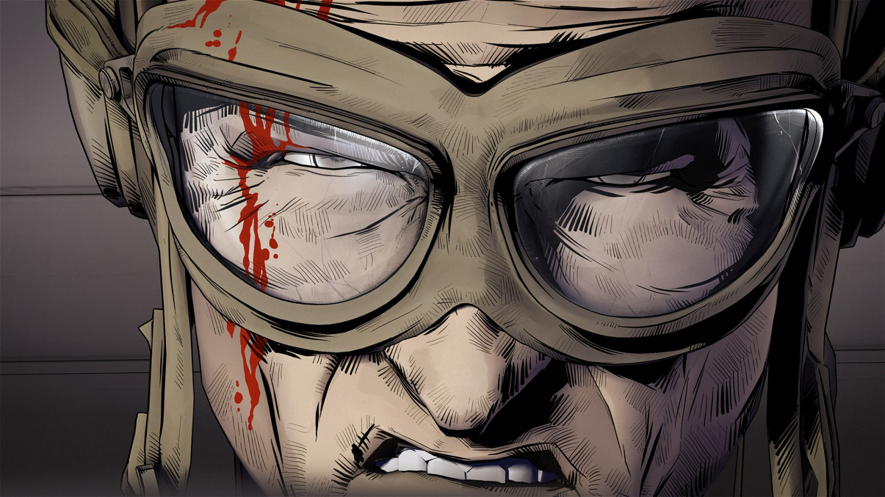
Motivos pra reclamar
Notes:
NO MOMENTO DA RECLAMAÇÃO, SEMPRE SE ACHAM MOTIVOS PARA RECLAMAR
Sua esposa é cuzita – mas eles já eram casados a quanto tempo? Só agora os cunhados falaram isso?
Aparentemente, Miriã e Arão estavam aborrecidos por causa da esposa cuxita de Moisés. Zípora era uma estrangeira, vinda de Midiã (Êx 3:1). Vemos assim que, mesmo entre a “elite” de Israel, a degradação da natureza humana se revela de maneira desagradável.
Cedendo ao espírito de descontentamento, Miriã achou motivos de queixa nos acontecimentos que Deus de maneira especial dirigira. O casamento de Moisés lhe fora desagradável. O haver ele escolhido uma mulher de outra nação, em vez de tomar esposa dentre os hebreus, foi uma ofensa à sua família e ao orgulho nacional. Zípora era tratada com mal-disfarçado desprezo.
Embora fosse chamada "mulher cusita" (Núm. 12:1), era a esposa de Moisés midianita e, assim, descendente de Abraão. Na aparência pessoal ela diferia dos hebreus, tendo a pele de cor um pouco mais escura. Se bem não fosse israelita, Zípora era adoradora do verdadeiro Deus. Tinha disposição tímida, acanhada, e era gentil, afetuosa, e grandemente sensível à vista do sofrimento; e foi por esta razão que Moisés, quando a caminho para o Egito, consentiu que ela voltasse a Midiã. Ele quis poupar-lhe a dor de testemunhar os juízos que deveriam cair sobre os egípcios.
Quando Zípora se reuniu a seu povo no deserto, viu que os encargos dele lhe estavam esgotando as forças, e deu a conhecer seus temores a Jetro, que sugeriu medidas para o aliviarem. Nisso estava a principal razão da antipatia de Miriã para com Zípora. Doendo-se muito da suposta negligência manifestada a ela e Arão, considerou a esposa de Moisés como a causa, concluindo que sua influência o impedira de os tomar em seus conselhos como antes fazia. Houvesse Arão permanecido firme pelo que era reto, e poderia ter reprimido o mal; mas, em vez de mostrar a Miriã a pecaminosidade de sua conduta, compartilhou-lhe os sentimentos, deu ouvidos às suas palavras de queixa, e assim veio a partilhar de seus ciúmes. Patriarcas e profetas 384.

Slide 9
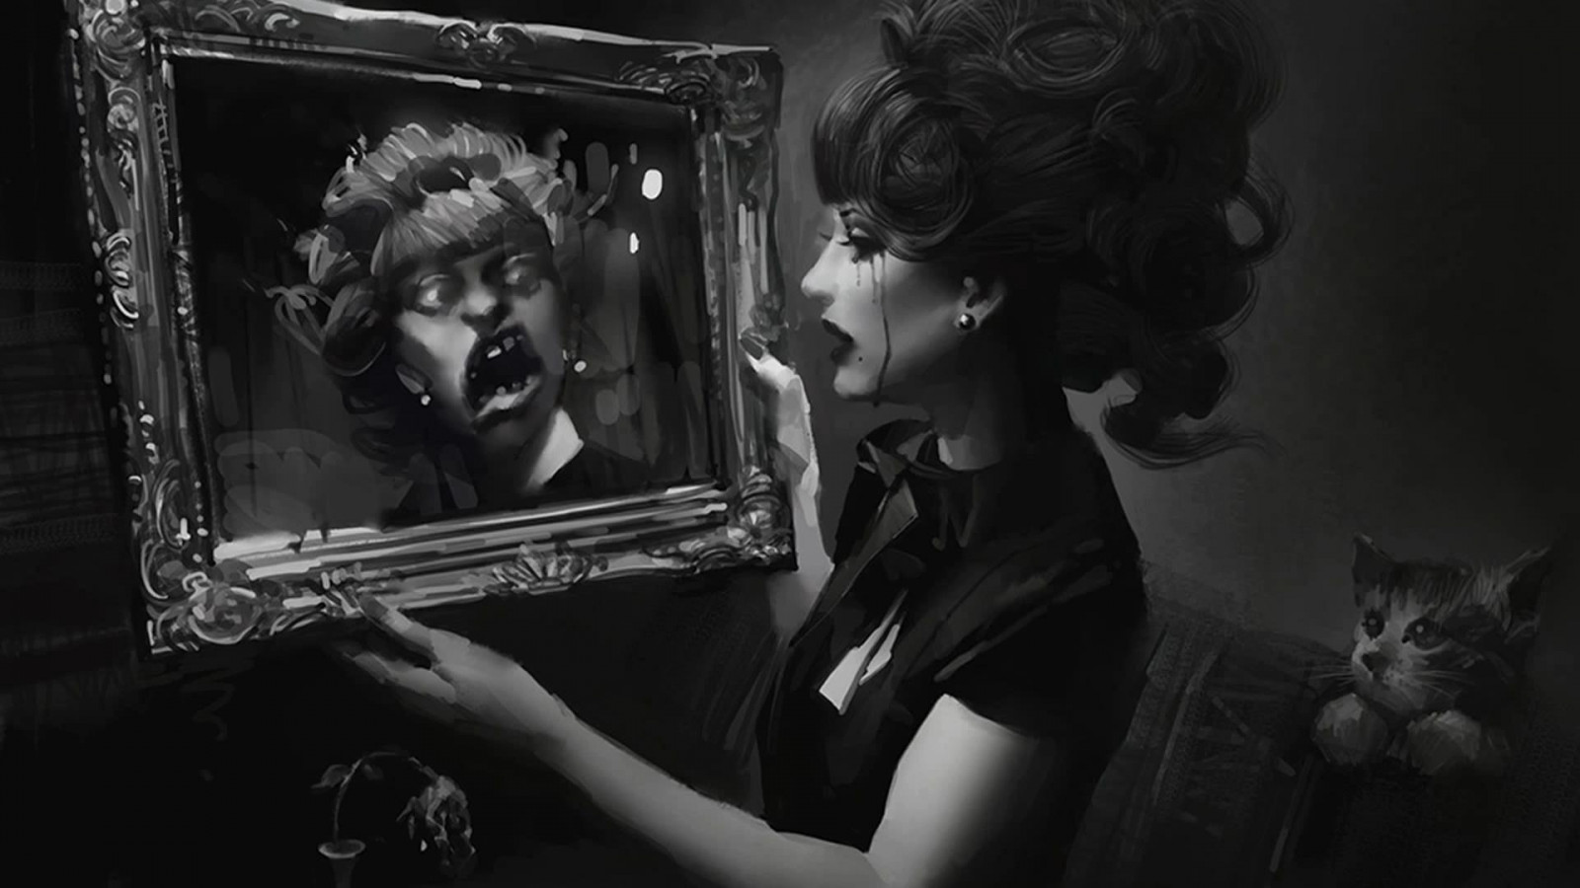
A verdade...
Notes:
OS MOTIVOS REAIS

Slide 10
Reclamação profética
Notes:
RECLAMAÇÃO PROFÉTICA
No entanto, o texto mostra que o aborrecimento dos irmãos era um pretexto. O foco da reclamação era o dom profético. Conforme relatado no capítulo anterior, Deus havia instruído Moisés a designar setenta anciãos de Israel que o ajudassem a levar o fardo da liderança (Nm 11:16, 17, 24, 25). Arão e Miriã também desempenhavam importantes funções de liderança (Êx 4:13-15; Mq 6:4), mas se sentiram ameaçados pelo desdobramento da nova liderança e disseram: “Será que o Senhor falou somente por meio de Moisés? Será que não falou também por meio de nós?” (Nm 12:2).
Na designação dos setenta anciãos, Miriã e Arão não tinham sido consultados, e seus ciúmes despertaram-se contra Moisés. Por ocasião da visita de Jetro, enquanto os israelitas estavam a caminho do Sinai, a pronta aceitação por parte de Moisés do conselho de seu sogro despertou em Arão e Miriã um receio de que sua influência junto ao grande chefe excedesse à deles.
Na organização do conselho dos anciãos, entenderam que sua posição e autoridade haviam sido desprezadas. Miriã e Arão nunca haviam conhecido o peso dos cuidados e responsabilidades que repousava sobre Moisés; contudo, visto que tinham sido escolhidos para o auxiliarem, consideraram-se co-participantes seus e na mesma medida, do cargo da liderança, e acharam desnecessária a designação de mais auxiliares. Patriarcas e profetas 383

Slide 11
Já privilegiados
Notes:
MAS COMO JÁ VIMOS, NÃO HAVIA MOTIVO PARA ISTO. JÁ HAVIAM SIDO PRIVILEGIADOS.
Arão e Miriã também desempenhavam importantes funções de liderança (Êx 4:13-15; Mq 6:4), mas se sentiram ameaçados pelo desdobramento da nova liderança e disseram: “Será que o Senhor falou somente por meio de Moisés? Será que não falou também por meio de nós?” (Nm 12:2).

Slide 12
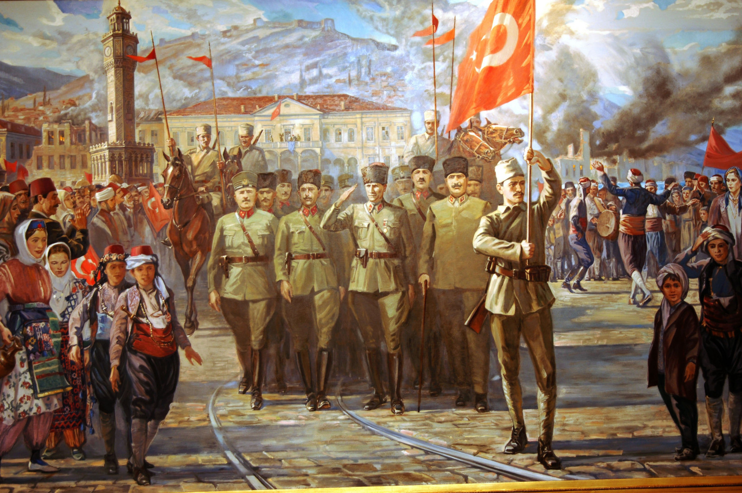
Queremos mais poder
Notes:
QUEREMOS MAIS PODER
O dom profético não era uma arma usada para exercer mais poder. Moisés era adequado para liderar porque havia aprendido que era extremamente dependente de Deus.
Moisés compenetrara-se da importância da grande obra a ele confiada, como nenhum outro jamais a sentira. Estava ciente de sua própria fraqueza, e fez de Deus o seu Conselheiro. Arão tinha-se em mais elevada conta, e confiava menos em Deus. Fracassara quando se lhe confiara responsabilidade, dando prova de fraqueza de caráter pela sua vil condescendência na questão do culto idólatra no Sinai. Miriã e Arão, porém, cegos pela inveja e ambição, perderam isto de vista. Arão fora altamente honrado por Deus pela designação de sua família para o ofício sagrado do sacerdócio; todavia, mesmo isto aumentava agora o desejo de exaltação própria. "Porventura falou o Senhor somente por Moisés? não falou também por nós?" Núm. 12:2. Considerando-se igualmente favorecidos por Deus, entenderam ter direito à mesma posição e autoridade. Patriarcas e profetas 383

Slide 13
Liderar
É servir
Neurose Hipocrisia
Notes:
PORQUE ESSE PECADO ERA TÃO GRAVE? PORQUE DEUS FOI TÃO SEVERO NA REPREENSÃO?
Escolhidos para LIDERAR – isto é, servir!
Mas o que queriam? Mais PODER para governar.
Entendiam e pensavam de um jeito, mas se comportavam de outro – base de toda NEUROSE HUMANA.
Deus jamais aceitará a HIPOCRISIA em seus servos – viver distante do que se é chamado para SER!
O povo corria sério PERIGO com líderes agindo assim. Por isto Deus agiu rápido!

Slide 14
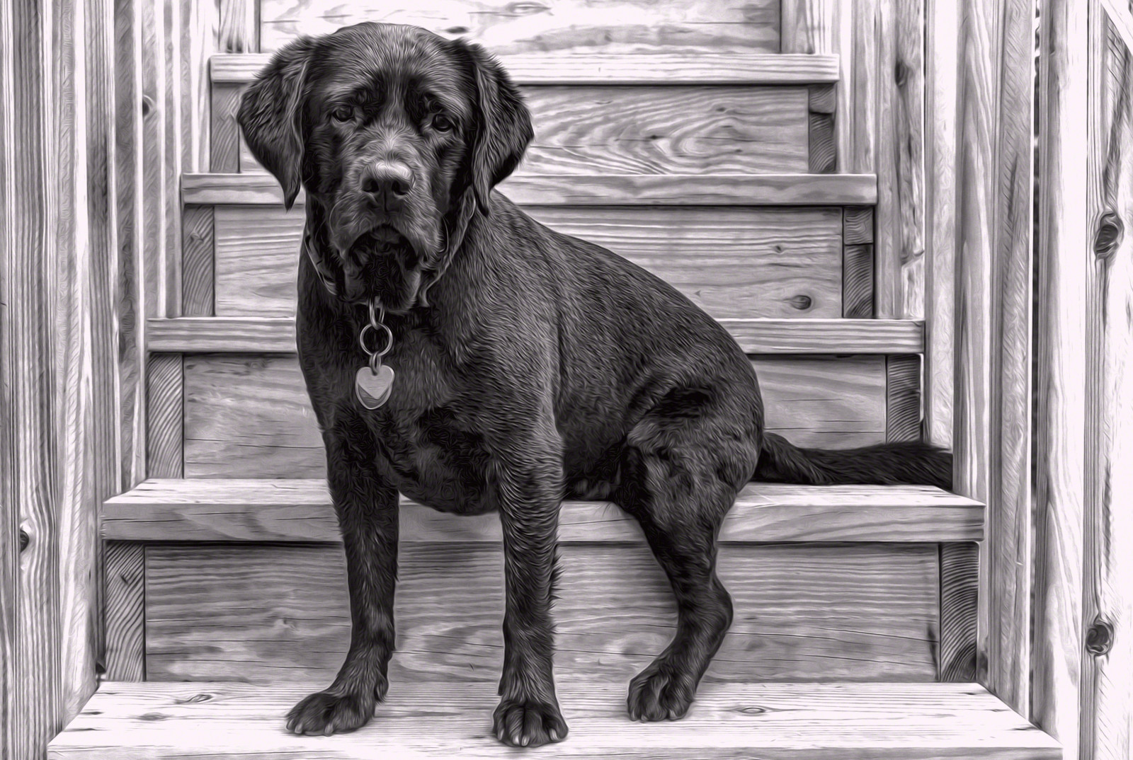
Deus castigou
Notes:
COMO DEUS RESPONDEU A ESSA RECLAMAÇÃO? Nm 12:4-13
A resposta de Deus foi imediata e não deixou espaço para interpretação. Miriã foi mencionada antes de Arão no verso 1. Isso sugere que ela pode ter instigado a investida contra Moisés. Arão já ministrava como sumo sacerdote. Se ele tivesse sido acometido de lepra, não poderia ter entrado no tabernáculo nem ministrar em favor do povo. O castigo a Miriã com uma lepra temporária comunicava o descontentamento divino com os dois irmãos. Esse castigo promoveu a necessária mudança de atitude. O apelo de Arão por Miriã confirma que ele também estava envolvido (Nm 12:11), e agora, em vez de críticas e inquietação, vemos Arão implorando por Miriã, e Moisés intercedendo por ela (Nm 12:11-13). Deus deseja ver essa mesma atitude em Seu povo. Ele ouviu e curou Miriã.
O CASTIGO – LEPRA + SEPARAÇÃO DO POVO DE DEUS.
Deus escolhera a Moisés, e sobre ele pusera o seu Espírito; e Miriã e Arão, pelas suas murmurações, eram culpados de deslealdade, não somente para com o chefe que lhes fora designado, mas para com o próprio Deus. Os sediciosos faladores foram convocados ao tabernáculo, e levados perante Moisés. "Então o Senhor desceu na coluna de nuvem, e Se pôs à porta da tenda; depois chamou a Arão e a Miriã." Sua pretensão ao dom profético não foi negada; podia ser que Deus lhes tivesse falado em visões e sonhos. Mas a Moisés, a quem o Senhor mesmo declarou "fiel em toda a Minha casa", uma comunhão mais íntima fora concedida. Com ele o Senhor falava boca a boca. "Por que pois, não tiveste temor de falar contra o Meu servo, contra Moisés? Assim a ira do Senhor contra eles se acendeu; e foi-Se." A nuvem desapareceu do tabernáculo em sinal do desprazer de Deus, e Miriã foi castigada. Ela ficou "leprosa, como a neve". Núm. 12:5-10.
Arão foi poupado, mas teve severa repreensão no castigo de Miriã. Agora, com o orgulho humilhado até ao pó, Arão confessou seu pecado, e rogou que sua irmã não fosse deixada a perecer por aquele flagelo repugnante e mortal. Em resposta às orações de Moisés, a lepra foi purificada. Miriã foi, contudo, excluída do acampamento durante sete dias. O símbolo do favor divino não repousou de novo sobre o tabernáculo até que ela fosse banida do acampamento. Em atenção à sua elevada posição, pesarosos pelo golpe que sobre ela fora desferido, a multidão toda permaneceu em Hazerote, esperando sua volta.

Slide 15
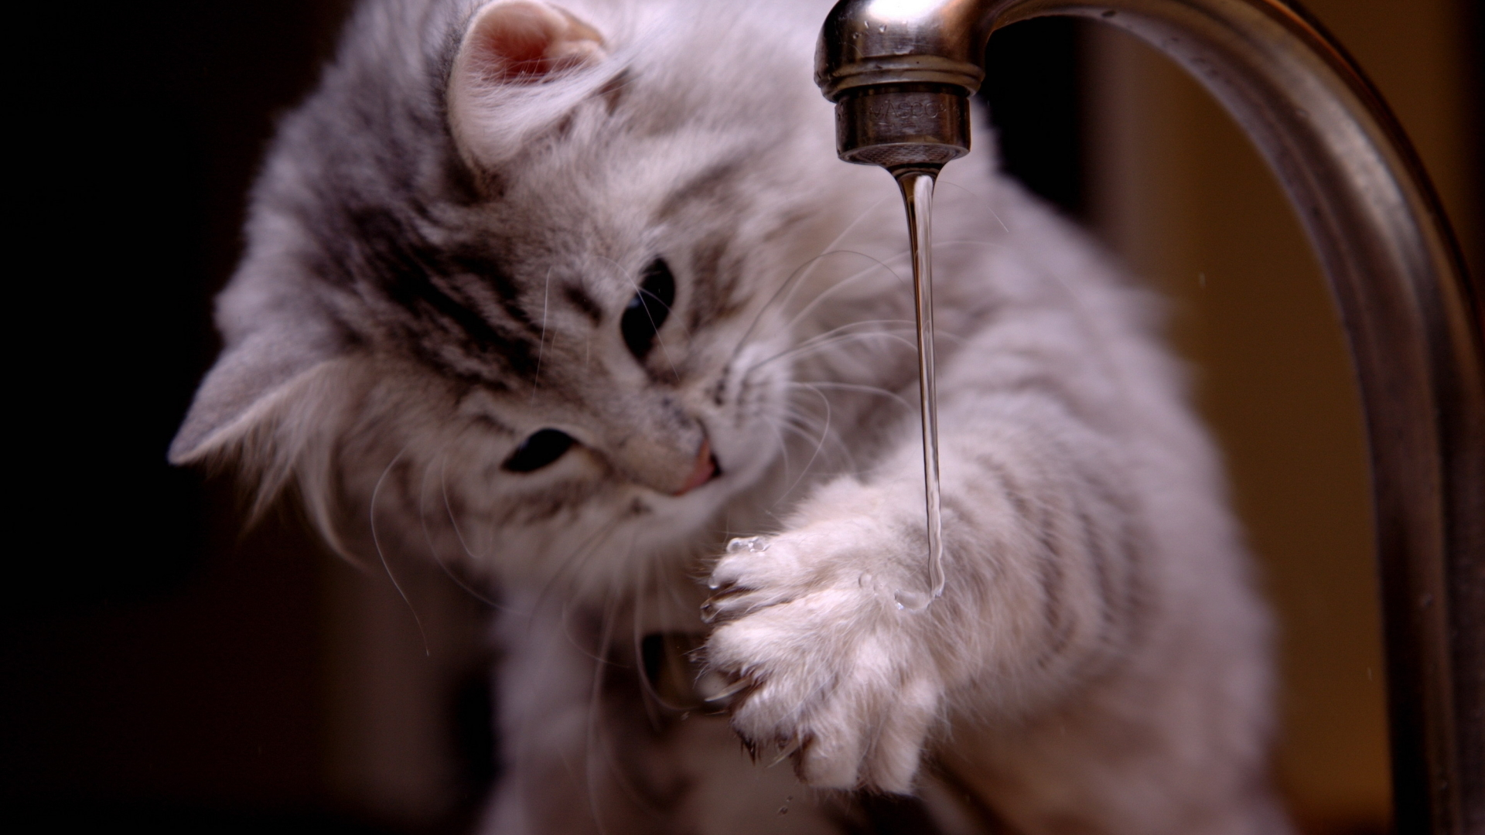
Por que Moisés suportou essa traição?
Notes:
EGW
Suas acusações foram suportadas por Moisés em paciente silêncio. Foi a experiência ganha durante os anos de labuta e espera em Midiã - aquele espírito de humildade e longanimidade ali desenvolvidos - que preparou Moisés para defrontar com paciência a incredulidade e murmuração do povo, e o orgulho e inveja daqueles que deveriam ser seus inabaláveis auxiliadores. Moisés era "mui manso, mais do que todos os homens que havia sobre a Terra"(Núm. 12:3), e foi por isto que se lhe conferiu sabedoria e guia divinas mais do que aos outros. Dizem as Escrituras: "Guiará os mansos retamente, e aos mansos ensinará o Seu caminho." Sal. 25:9. Os mansos são guiados pelo Senhor, porque são dóceis e dispostos a serem instruídos. Eles têm o desejo sincero de conhecer e fazer a vontade de Deus. A promessa do Salvador é: "Se alguém quiser fazer a vontade dEle, pela mesma doutrina conhecerá." João 7:17. E Ele declara pelo apóstolo Tiago: "Se algum de vós tem falta de sabedoria, peça-a a Deus, que a todos dá liberalmente, e o não lança em rosto, e ser-lhe-á dada." Tia. 1:5. Mas esta promessa é apenas para aqueles que estão dispostos a seguir inteiramente ao Senhor. Deus não força a vontade de ninguém; daí o não poder Ele levar aqueles que são demasiado orgulhosos para serem ensinados, os quais se inclinam a ter o seu próprio caminho. Quanto ao homem de coração dobre - aquele que procura seguir sua própria vontade, ao mesmo tempo que professa fazer a vontade de Deus - está escrito. "Não pense tal homem que receberá do Senhor alguma coisa." Tia. 1:7.

Slide 16
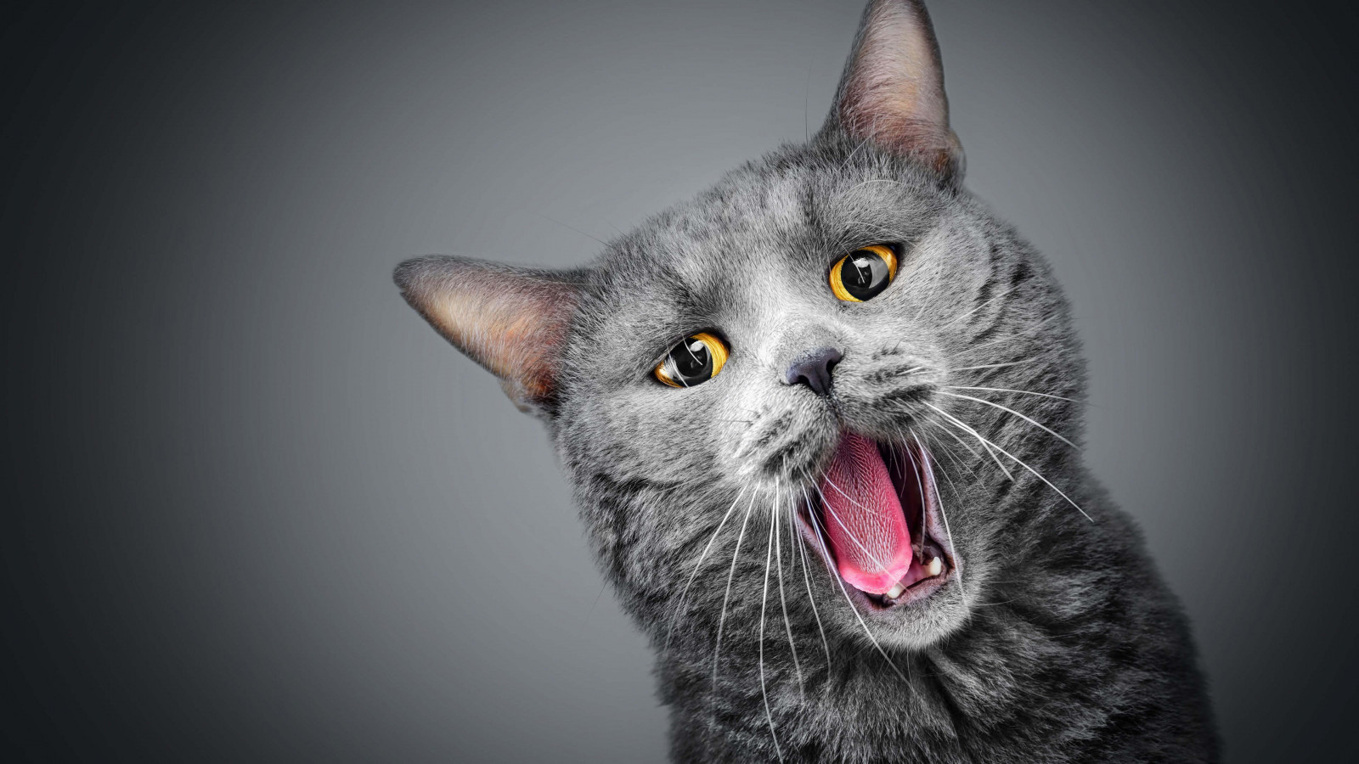
Cuidado com a língua!
Notes:
CUIDADO COM A LÍNGUA!
Esta manifestação do desprazer do Senhor destinava-se a ser um aviso a todo o Israel, para reprimir o crescente espírito de descontentamento e insubordinação. Se a inveja e descontentamento de Miriã não houvessem sido repreendidos de maneira assinalada, disto teria resultado um grande mal. A inveja é uma das mais satânicas características que podem existir no coração humano, e uma das mais funestas em seus efeitos. Diz o sábio: "Cruel é o furor e a impetuosa ira, mas quem parará perante a inveja?" Prov. 27:4. Foi a inveja que a princípio causou a discórdia no Céu, e a condescendência com a mesma acarretou males indizíveis entre os homens. "Onde há inveja e espírito faccioso aí há perturbação e toda a obra perversa." Tia. 3:16.
Não deve ser considerado coisa vã falar mal de outros, ou fazer-nos juízes de seus intuitos ou ações. "Quem fala mal de um irmão, e julga a seu irmão, fala mal da lei, e julga a lei; e, se tu julgas a lei, não és observador da lei, mas juiz." Tia. 4:11. Não há senão um juiz, a saber, Aquele que "trará à luz as coisas ocultas das
PP - Pag. 386 trevas, e manifestará os desígnios dos corações". I Cor. 4:5. E qualquer que tomar a si o julgar e condenar seus semelhantes, está usurpando a prerrogativa do Criador.

Slide 17
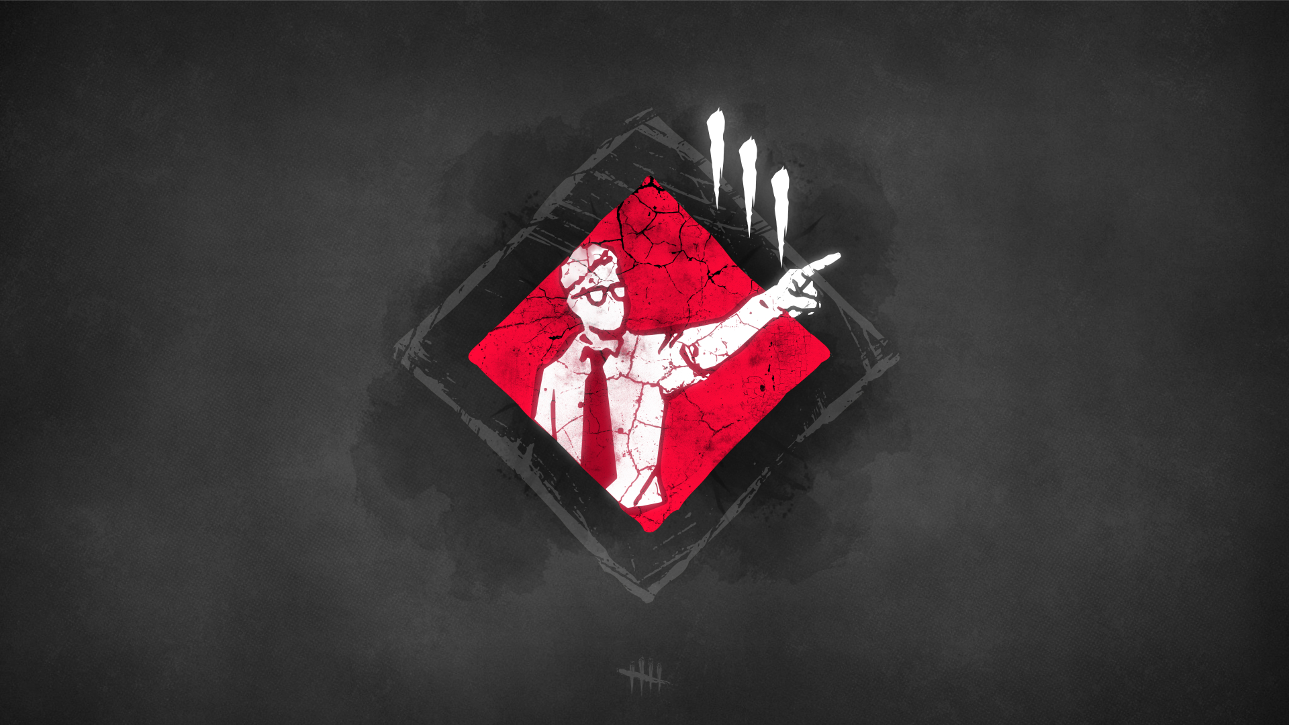
Criticar os servos de Deus é grave
Notes:
CRÍTICA AOS SERVOS DE DEUS – pais, professores, patrões, pastores.
A Bíblia nos ensina especialmente a nos precavermos quanto a fazer acusações contra aqueles a quem Deus chamou para agirem como Seus embaixadores. O apóstolo Pedro, descrevendo uma classe de declarados pecadores, diz: "Atrevidos, obstinados, não receando blasfemar das dignidades; enquanto os anjos, sendo maiores em força e poder, não pronunciam contra eles juízo blasfemo diante do Senhor." II Ped. 2:10 e 11. E Paulo, em suas instruções àqueles que são postos na administração da igreja, diz: "Não aceiteis acusação contra o presbítero, senão com duas ou três testemunhas." I Tim. 5:19. Aquele que pôs sobre os homens a pesada responsabilidade de chefes e instrutores de Seu povo, responsabilizará o povo pela maneira por que tratam os Seus servos. Devemos honrar aqueles a quem Deus honrou. O juízo que caiu sobre Miriã deveria ser uma repreensão a todos os que se entregam à inveja, e murmuram contra aqueles sobre quem Deus põe o encargo de Sua obra.

Slide 18
Notes:
APELO
Aceite o LUGAR EM QUE DEUS TE PLANTOU!
Sirva ali e encontre sua FELICIDADE onde Deus a prometeu!

